Slide 1
Ministerstvo pro místní rozvoj
Přehled klíčových oblastí a příležitostí pro HSOÚ
Celostátní konference HSOÚ PARDUBICKÝ KRAJ, 25. března 2025

Slide 2
Změna pohledu
Problém = příležitost ho vyřešit
HSOÚ a SPK = Regiony příležitostí
Notes:
Začnu možná trochu obecně až filosoficky. Je potřeba změna pohledu na slabé regiony. Otočit pohled.

Slide 3
Regiony příležitostí – tohle my všichni tady víme..
Nízký ekonomický výkon
Nedobrý demografický trend – stárnutí obyvatel a odliv mladých a vzdělaných lidí
Nízké mzdy a nedostatek kvalifikované práce
Vyšší nezaměstnanost, nižší podnikatelská aktivita
Nedobrá sociální a vzdělanostní struktura obyvatelstva
Negativní atmosféra v území a často i negativní vnímání ve zbytku kraje nebo ČR
Koncentrace sociopatologických jevů – vyloučené lokality, exekuce atd.
CELKOVÝ TREND JE V MNOHA PŘÍPADECH ALARMUJÍCÍ
..a tady všude jsou příležitosti situaci zlepšit

Slide 4
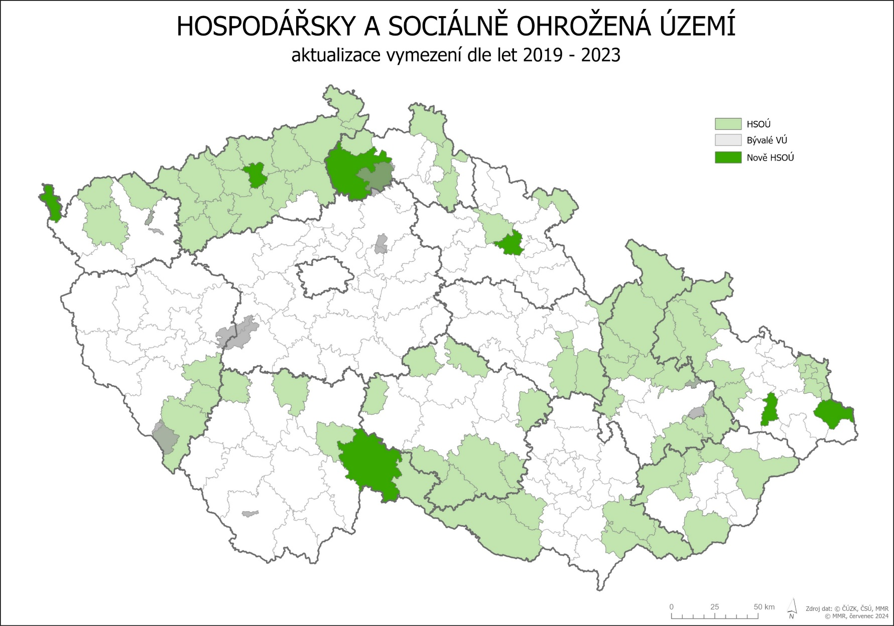
Regiony příležitostí – tuhle mapu tady také všichni známe..
Dvě kategorie RP
HSOÚ v SPK
HSOÚ v ostatních regionech ČR
Notes:
Různé podmínky, různé možnosti řešení a kapacity, pro kraje různá intenzita a náročnost řešení z pohledu vysoké koncentrace problémů a naopak nízké koncentrace lidí schopných situaci řešit.

Slide 5
Hlavní znaky a překážky
Pozornost (státu, vlády, komerční sféry)
není vždy taková, jaká by byla pro řešení potřeba
Dlouhodobost
jak vzniku negativních jevů tak jejich řešení
Multiresortnost a velká šíře
potřebná řešení nemůže přinést pouze jedno ministerstvo
Nutnost spolupráce a koordinace mnoha aktérů
ministerstva, samosprávy, územní partneři, NNO, komerční sféra
Současné kohezní nástroje nefungují
nízká absorpční kapacita území HSOÚ a SPK

Slide 6
Regiony příležitostí – co s tím?
Existuje shoda napříč odborným i politickým spektrem tyto dlouhodobé problémy RP řešit – co je třeba:
Systematická podpora a pozornost státu o tato území
Příležitosti jsou nadresortní – k řešení a opatřením je nutná součinnost více ministerstev
Zohledňování územního dopadu v činnosti státu a ministerstev, koordinovat opatření
Kontinuita, kontinuita, kontinuita…

Slide 7
Přístup MMR
Vládní výbor pro regionální politiku (VVRP)
sdružuje všechna ministerstva a zvedá problematiku regionální politiky na úroveň vlády ČR
administrován MMR a zřízen usnesením vlády ČR 6.12.2023
Plán pro Regiony příležitostí
představen 4. března 2025 na jednání pracovní úrovně VVRP
cíl: řešit problematiku HSOÚ na jednom místě a systematicky
uvádět v život jednotlivá opatření od drobných doporučení až po případné změny zákonů

Slide 8
Plán pro Regiony příležitostí (HSOÚ a SPK)
Obsahuje:
mechanismus průběhu návrhů a opatření za využití VVRP, MMR – odd.RP, ministerstev, územních partnerů, RSK, TK, sněmovních a senátních PVRT včetně obou komor parlamentu
TO DO list v.0
počátek, odrazový můstek - pracovní a živý dokument připravený k doplňování
soubor návrhů opatření a doporučení pro řešení
nyní zaslaný ministerstvům k aktualizaci a doplnění
3.dubna 2025 – online představení TO DO listu a Plánu územním partnerům a diskuse - pozvánka pro vás
v průběhu dubna bude zaslaný k aktualizaci a doplnění všem krajům ČR
Srdečné zveme, možno se registrovat na e-mailu svrp@mmr.gov.cz

Slide 9
Regiony příležitostí – TO DO list
Rozdělen to pěti oblastí:
Práce pro lidi, silnější ekonomika
Lepší zdravotní péče a školy pro silnější regiony / Vzdělání a zdraví jako základ rozvoje regionů
Stát jako tahoun změny
Spravedlivé financování a řešení sociálních problémů
Oživení turismu a spolupráce přes hranice
Notes:
1. Práce pro lidi, silnější ekonomika
Zvýšení nabídky kvalifikovaných pracovních míst v území z hlediska státu (MV, MO, MPO).
Nastartování ekonomiky v regionech příležitostí (MPO, MF).
Podpora strategických/i menších projektů se zásadním pozitivním dopadem do regionu (MPO, MMR, MŽP) – zlepšení ekonomiky území.
2. Lepší zdravotní péče a školy pro silnější regiony / Vzdělání a zdraví jako základ rozvoje regionů
Zlepšení dostupnosti lékařské péče a atraktivity regionů pro lékaře (MZd, MF, Kraje).
Zvýšení kvality a dostupnosti školství v regionech příležitostí (MŠMT, Kraje, Obce).
Zlepšení struktury obyvatel a zvýšení podílu VŠ vzdělaných lidí (MMR, Kraje, MF).
3. Stát jako tahoun změny
Zlepšení role státu při rozvoji regionů příležitostí (MMR, MPO, Kraje).
Zákon pro regiony příležitostí (Echtregion a Lex Aš) – Legislativní podpora – vláda, parlament.
4. Spravedlivé financování a řešení sociálních problémů
Diskuse o stávající definici HSOÚ a SPK.
Revize RUD – finance postiženým oblastem (MMR, MF).
Opatření pro vyloučené lokality – sociální oblast.
5. Oživení turismu a spolupráce přes hranice
Systematická pomoc státu v oblasti rozvoje a nastartování cestovního ruchu (MMR, MPO, MŽP).
Posílit mezinárodní a přeshraniční spolupráci (zejm. ve znevýhodněných krajích, ale i jižní hranice Moravy).

Slide 10
Plán pro Regiony příležitostí - TO DO list v. 1.0
Po doplnění ministerstvy a kraji veřejně přístupný na webu MMR
Souhrnný multiresortní pohled na problematiku:
návrhy opatření včetně fáze rozpracovanosti
pravidelně aktualizovaný a doplňovaný
kromě opatření také doporučení a dobrá praxe
Bude sloužit jako součást plánu činnosti VVRP
Prioritizace, jednání o jednotlivých opatřeních, posuny k dalším aktérům
TO DO list administruje MMR, odd. RP

Slide 11
Ministerstvo pro místní rozvoj
Děkuji za pozornost
..a ještě jednou pozvánka na online jednání o TODO listu
a představení Plánu pro RP – těšíme se
3. dubna ve 12:00 (změna vyhrazena)
Registrace na e-mailu svrp@mmr.gov.cz do 31.3.2025

